Slide 1

セキュリティツール入門

Slide 2
経緯
他人のパソコンを設定する機会が増えた
  J( 'ｰ`)し＜パソコン詳しいって言ってたよね
  ログインパスワードを忘れた
  無線LANのSSIDが見当たらない
    他人のスマホやタンスの中のメモ書きを探す羽目になる
自動化したい（もう嫌）
  kali linux
  Raspberry Pie
  john the ripper
  snort

Slide 3
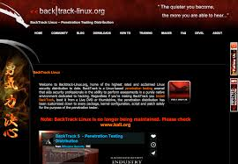
kali linux
backtrackからプロジェクトが移行した
  勇気 力 決心
デスクトップの左側には
  Iceweasel
  metasploit framework
  burpsuite
  maltege
  beef xss framework
  faraday IDE
  Tweak Tool
  java-lang_Thread

Slide 4
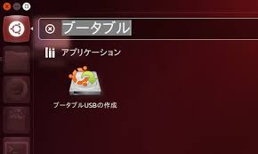
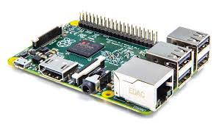
bootable diskの作成
ubuntuだと
  dashから検索
  GUIツールが出てくる
  これはkali linuxでは失敗
Kaliはlive distribution
  ddコマンドでコピー
Raspberry Pie
  ARMアーキテクチャ
    x86_64版は動かない
  @matokenさんから買おう！

Slide 5
暗号化なんてもう忘れたよ！
暗号パスワードの書式
  DES (Data Encryption Standard)
  MD5 (MD5 message-digest algorithm)
  Blowfish
  Kerberos AFS(Andrew File System)
攻撃手法
  辞書攻撃
  brute force
http://openwall.info/wiki/john/tutorials

Slide 6
MD5
128 bit (16byte) hash value
形式は32桁の16進数
1991年にRonald Rivestによりデザインされる

Slide 7
Kerberos
UDP port 88
ネットワークの認証プロトコル
Windows 2000(>=) から標準の認証方式

Slide 8
password

Slide 9
MD4
MD5
SHA-1

Slide 10
SIMD (hash function)
  cryptographic hash function

Slide 11
john the ripper
昔からあるpassword cracker
  英文が読めなかったので避けていた（悔恨の極み）
使い方
john passwd
john --wardlist=password.lst --rules password
クラックされたパスワードは以下に保存
  $JOHN/john.pot
クラックされたパスワードを表示
  john -show

Slide 12
john the ripper
標準で、WPA-PSK, WPA2-PSKに対応

Slide 13
Wi-Fi Protected Access
セキュリティアルゴリズム
WPA ( Wi-Fi Protected Access )
WEP ( Wired Equivalent Privacy )
  a security algorithm for IEEE 802.11 wireless networks.
WEP(Wired Equivalent Privacy) 1997
WPA 2003
WPA2 2004

Slide 14
cp850
Code Page 850
it's used under
  MS-DOS in Western Europe
  English DOS systems
code page is a table of values that describes the character set used for encoding a particular set of glyphs, usually combined with a number of control characters.
cp932
  Supports Japanese
https://en.wikipedia.org/wiki/Code_page_850

Slide 15
Windows LM hashes
%SystemRoot%\system32\config\SAM
The SAM file is further encrypted with the SysKey (Windows 2000 and above) which is stored in %SystemRoot%\system32\config\system file

Slide 16
I booted using the Ubuntu LiveCD and mounted my Windows partition - /dev/sda1
prakhar@localhost:~$ sudo mkdir /mnt/WIN
prakhar@localhost:~$ sudo mount /dev/sda1 /mnt/WIN -r

Slide 17
Aircrack-ng
Determine the chipset in your wireless card
Determine which of the three options you will use to run the aircrack-ng suite
Get started using the aircrack-ng suite
http://www.aircrack-ng.org/doku.php?id=getting_started

Slide 18
Reference
http://www.openwall.com/john/doc/
http://openwall.info/wiki/john/tutorials?do=backlink
https://prakharprasad.com/windows-password-cracking-using-john-the-ripper/

